Slide 1
«Планирование и структурирование информации в среде BIM проектирования
г. Иваново
ул. Наговицыной-Икрянистовой д.6 оф. 11
тел.: +7(962)166-66-50
+7(962)166-66-49
КМ
КМД
АР
КЖ
КЖИ

Slide 2
«ИДЕАЛЬНЫЙ» BIM
СМР
КР
…
АР
ИР

Slide 3
«ИДЕАЛЬНЫЙ» BIM
КАКИМИ
СРЕДСТВАМИ?
ПО КАКИМ ПРАВИЛАМ?
СМР
КАКОЙ ПОРЯДОК РАБОТ?
КАК КОНТРОЛИРОВАТЬ?
КР
…
АР
ИР

Slide 4
СТАНДАРТ!!!
VS

Slide 5
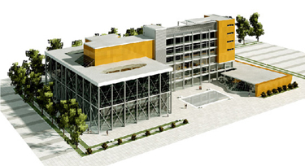
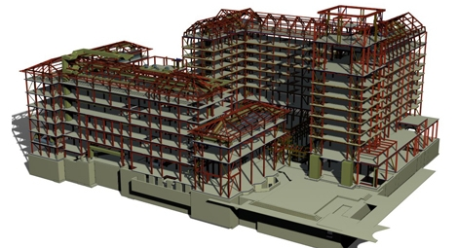
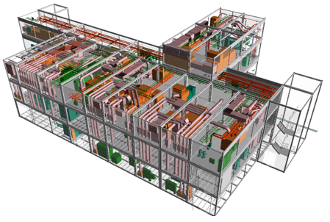
BIM-ИНСТРУМЕНТЫ
CAD-system
CAE-system

Slide 6
ФОРМАТЫ ДАННЫХ
DXF/DWG
3Ds
SDNF
IFC
R2S
GTC

Slide 7
Атрибуты объектов
Категория объектов модели/Category
(Определенные пользователем атрибуты - Параметры - Пользовательское поле 4)
USERDEFINED.USER_FIELD_4
Начальный номер/Number
(Отлитый элемент - Начальный номер/
Атрибуты - Начальный номер)
START_NUMBER
Этаж/Floor
(Определенные пользователем атрибуты - Параметры - Пользовательское поле 3)
USERDEFINED.USER_FIELD_3
Наименование объекта модели/Name
(Атрибуты-Имя)
NAME
Материал/Класс армирования
Material/Reinforcement grade
(Атрибуты – Материал)
MATERIAL_TYPE/GRADE
Статус элемента/State
(Определенные пользователем атрибуты - Параметры – Заблокировано)
USERDEFINED.OBJECT_LOCKED
Представление объекта (цвет)/Color
(Атрибуты – Класс)
CLASS
Здание/House
(Определенные пользователем атрибуты - Параметры - Пользовательское поле 1)
USERDEFINED.USER_FIELD_1
Изготовитель/Manufacturer
(Определенные пользователем атрибуты - Параметры - Наименование изготовителя)
USERDEFINED.fabricator
Префикс/Prefix
(Отлитый элемент - Префикс/
Атрибуты – Префикс)
PREFIX
Секция/Section
Определенные пользователем атрибуты - Параметры - Пользовательское поле 2
USERDEFINED.USER_FIELD_2
Артикул/Серия/Код
Article/Series/Code
(Определенные пользователем атрибуты - Параметры - Код изделия)
USERDEFINED.PRODUCT_CODE

Slide 8
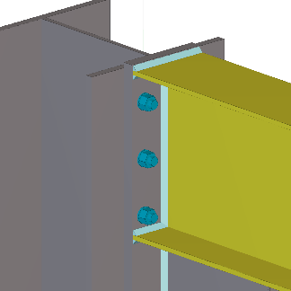
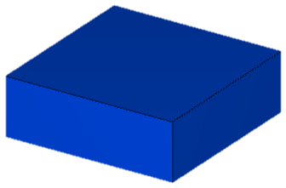
РУБРИКАТОР
Категория: Стены и перегородки
Наименование: Стена монолитная
Префикс: СМ
Профиль: 180
Материал: B25
Класс: 225
Категория: Болты
Наименование: Болт М16*60-7798
Диаметр: 16
Допуск: 2 мм
Тип сборки: Монтажный
Категория: Колонны
Наименование: Колонна
Префикс: КМ
Профиль: 400x400
Материал: B25
Класс: 201
Категория: Сварной шов
Длина: 144 мм
Катет: 6
Тип сборки: Заводской непрерывный
Категория: Арматура
Наименование: Группа арматурных стержней
Префикс: ГС
Класс: А500
Категория: Фундамент опоры
Наименование: Фундамент монолитный
Префикс: ФМ
Профиль: 1500x1500
Материал: B25
Класс: 214

Slide 9
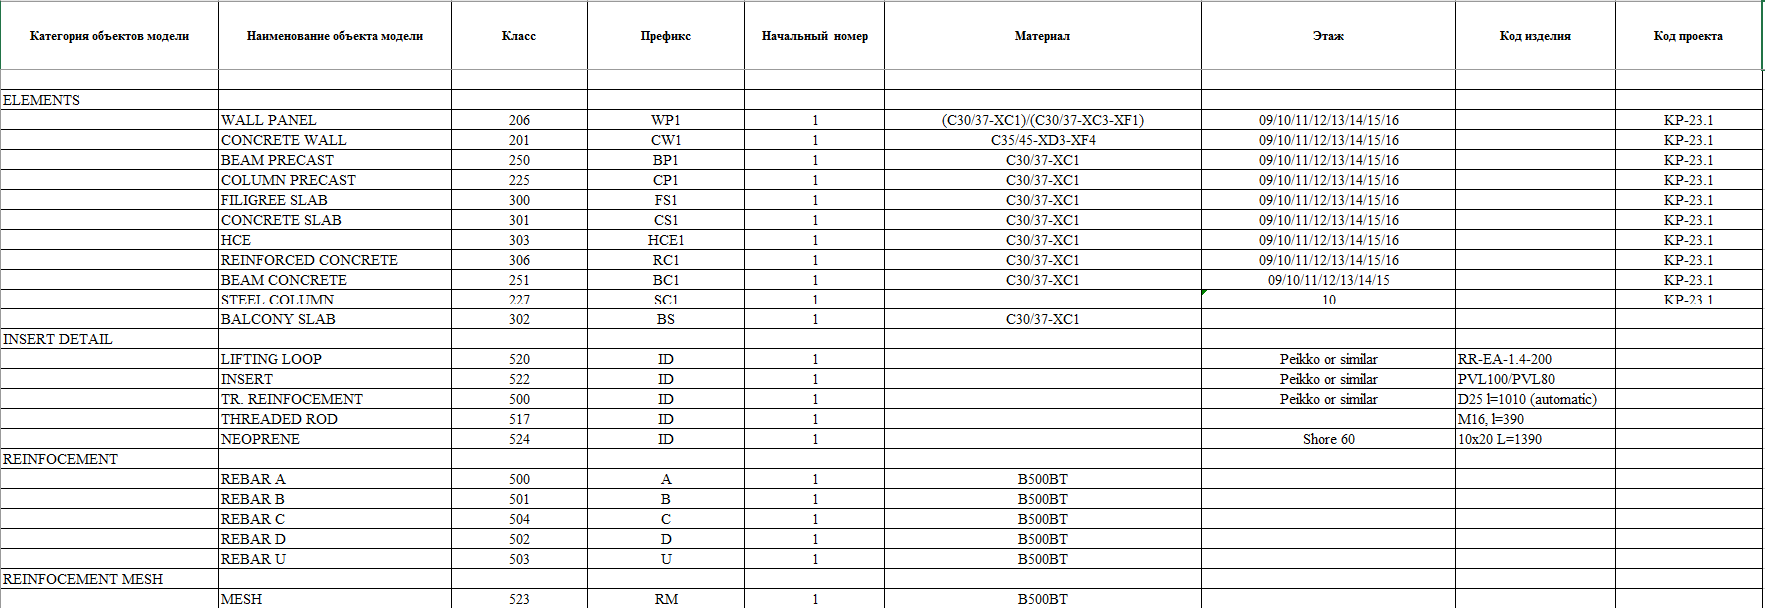
Рубрикатор модели

Slide 10
Возможности «организатора модели»
Сортировка данных по шаблонам
Экспорт данных в Excel в виде готовых отчетов
Отслеживание проблем в модели
Структурирование объектов по местоположению

Slide 11
Сортировка данных

Slide 12
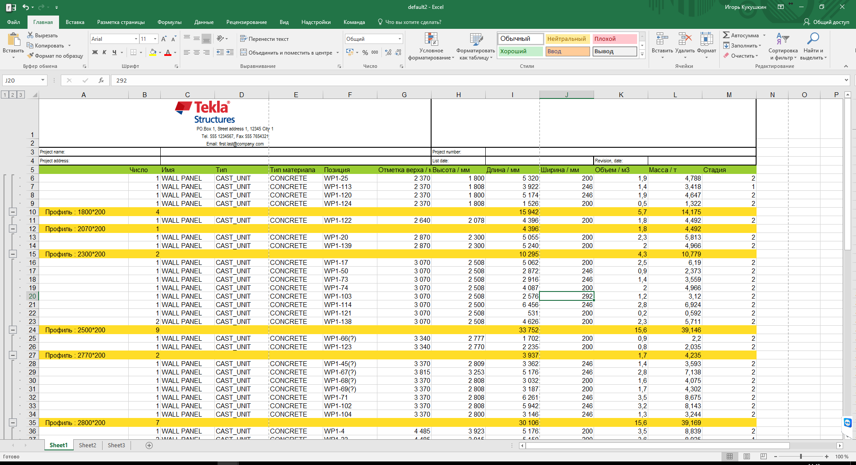
Экспорт данных в Excel

Slide 13
Отслеживание проблем в модели

Slide 14
Структурирование объектов по местоположению

Slide 15
В качестве примера:

Slide 16
УРОВНИ ДЕТАЛИЗАЦИИ
Уровень детализации | Описание | Информация необходимая для Заказчика | Стадия процесса проектирования
LOD 100 | Элемент модели имеет основные очертания (количество шагов, блоков и т.д.) с точными осевыми габаритами, формой и положением в пространстве | Квартирография, общая продаваемая площадь, предварительные нагрузки по энергоресурсам | МП (Мастерплан)
LOD 200 | Элемент модели (объект или сборка) отображается, как типовой представитель системы здания (с характерным зонированием), которой он принадлежит, и обладает уточняемыми размерами, формой, пространственным положением, ориентацией и необходимыми неграфическими данными по объекту (Характерные объемно-планировочные решения с резервированием мест под инженерные коммуникации) | Объемно-панировочные решения (ОПР) | ПП (Предпроект)
LOD 300 | Элемент модели представляет собой конкретный индивидуальный объект (сборку) со своими специфическими особенностями и обладает точными детальными размерами, формой, пространственным положением, ориентацией, данными о расчетных характеристиках, материалах. | Стадия детального проекта (П) | П (Проект)
LOD 400 | Элемент модели представляет собой конкретный индивидуальный объект (сборку) со своими специфическими особенностями и обладает точными детальными размерами, соответствующим внешним видом, формой, пространственным положением, ориентацией, связями, данными по изготовлению, информацией по сборке и установке и неграфическими данными по объекту. | Стадия рабочей документации (РД) | РД (Рабочая документация)
LOD 500 | Элемент модели представляет собой конкретный индивидуальный объект (сборку) со своими специфическими особенностями, является проверенным на строительной площадке с точки зрения фактического соответствия размера, формы, расположения, ориентации и др., а также насыщен информацией достаточной для передачи Информационной модели в Эксплуатацию | Исполнительная документация (ИД) | СМР (Строительно-монтажные работы)
LOD 600 | Элемент модели представляет собой конкретный индивидуальный объект (сборку) с фактическими размерами, формой, расположением, ориентацией и др., а также насыщен информацией о сроке службы и регламенте обслуживания | Регламент эксплуатации | Эксплуатация
LOD 700 | Элемент модели представляет собой конкретный индивидуальный объект (сборку) с фактическими размерами, формой, расположением, ориентацией и информацией о внесенных изменениях в процессе эксплуатаиции, содерж информацию о фактическом износе, правилах демонтажа и переработки | Проект демонтажа и переработки (ПД) | Демонтаж

Slide 17
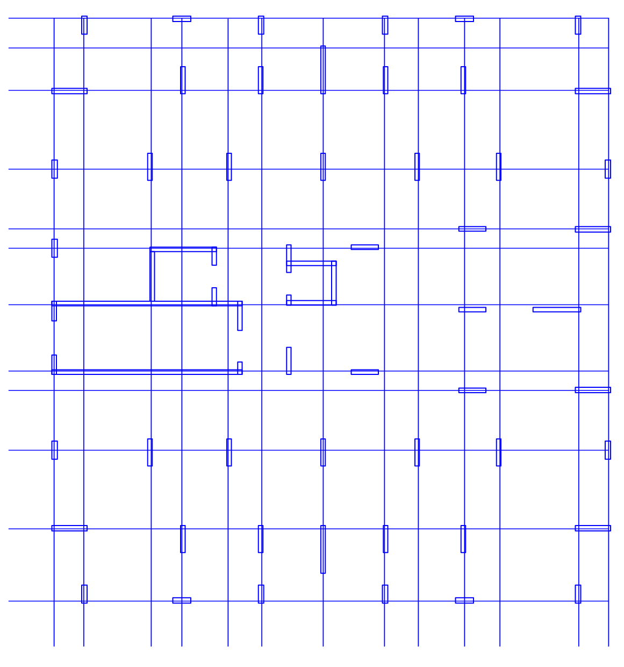
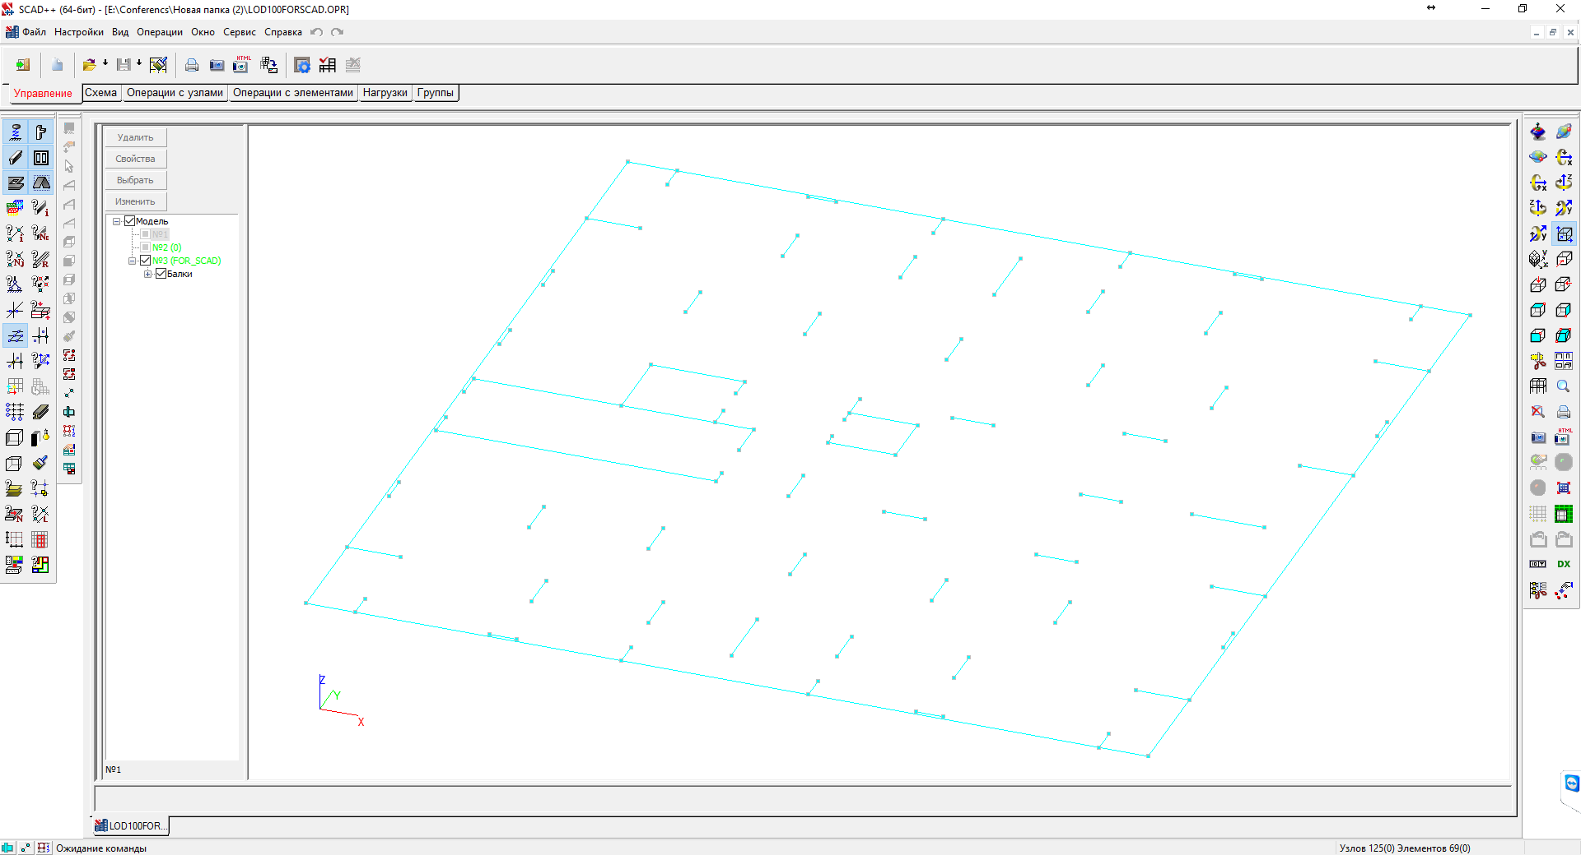
LOD100-МАСТЕРПЛАН
ИНТЕРФЕЙС
ФОРМАТ *DWG/*DXF

Slide 18
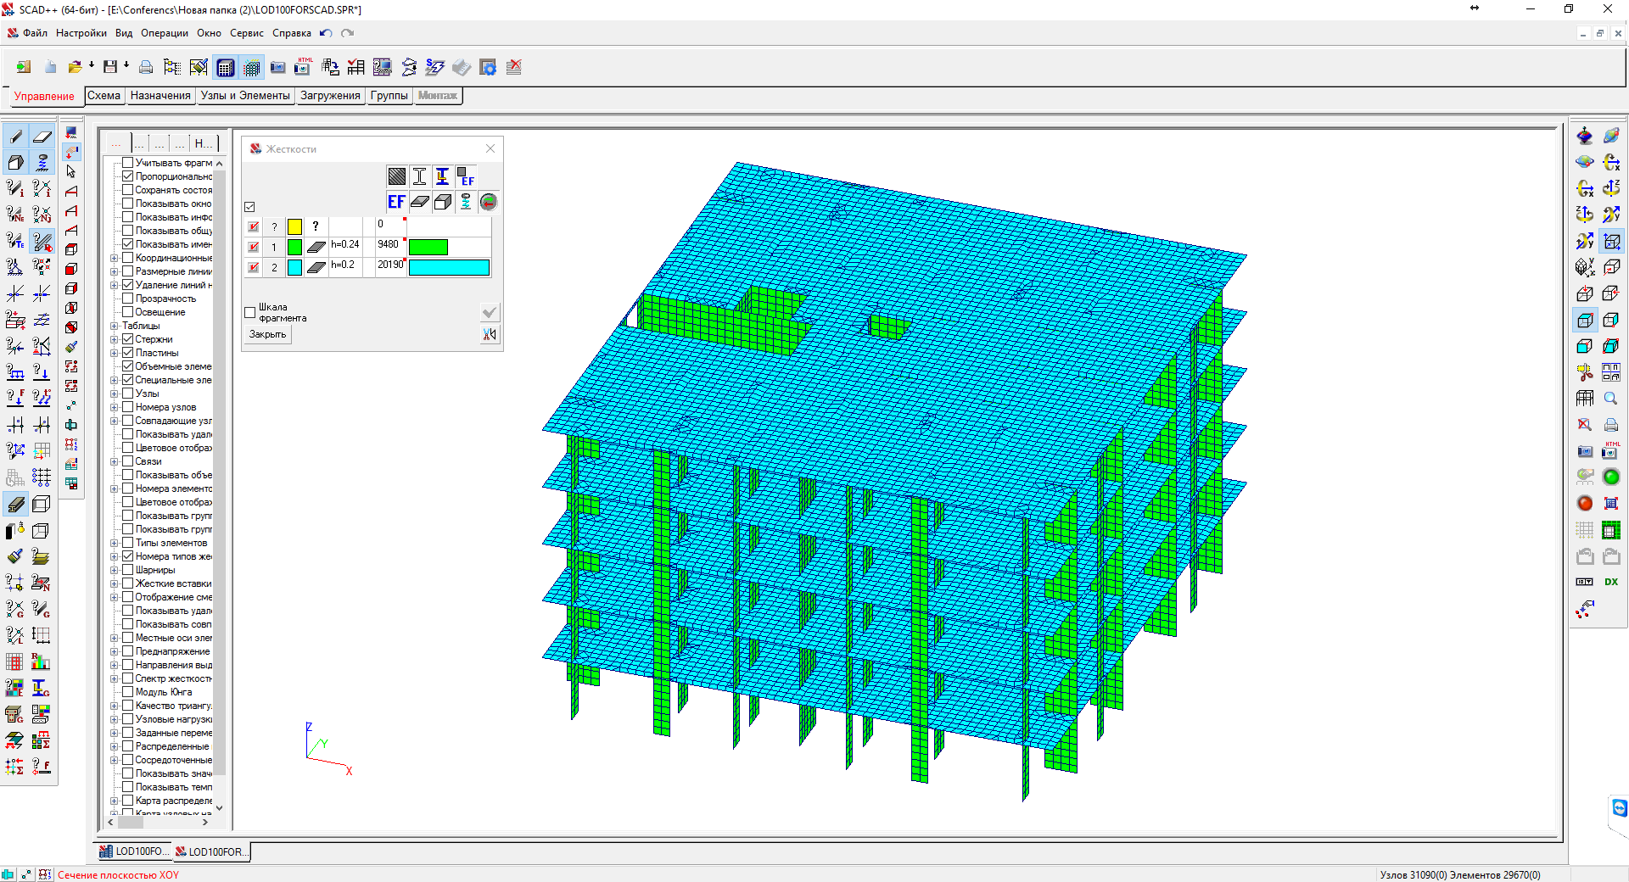
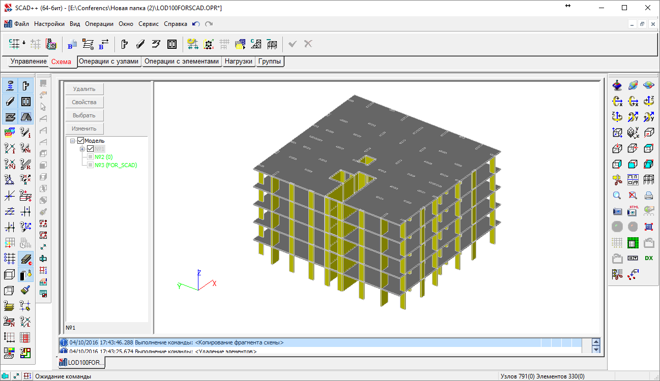
LOD200-ПРЕДПРОЕКТНАЯ МОДЕЛЬ
ИНТЕРФЕЙС
ИНТЕРФЕЙС

Slide 19
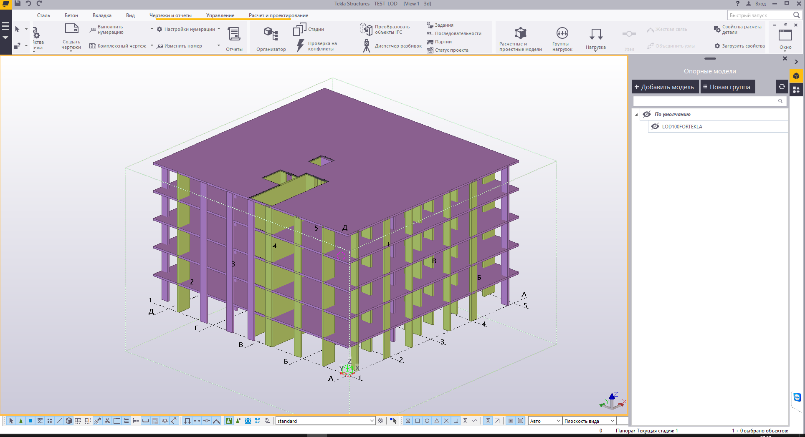
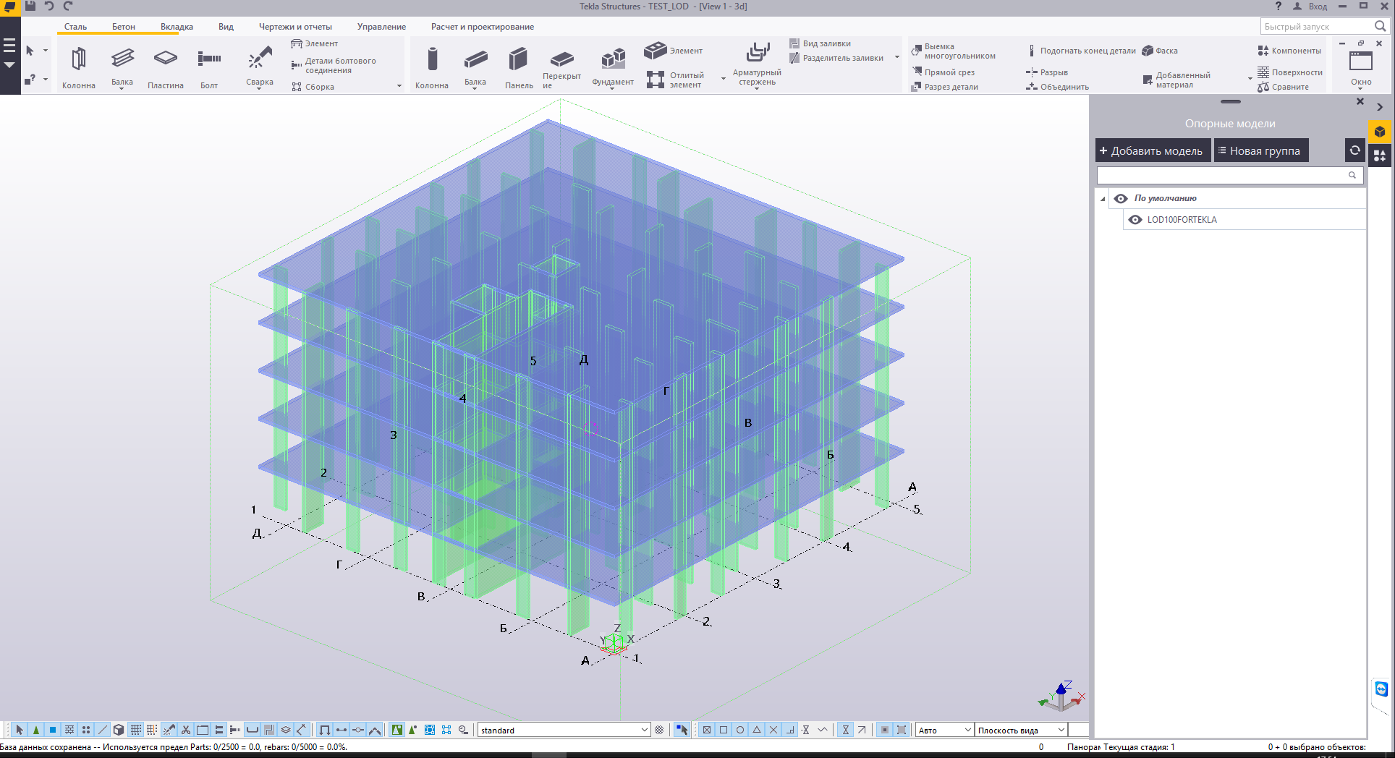
LOD200-ПРЕДПРОЕКТНАЯ МОДЕЛЬ
ФОРМАТ *IFC
ИНТЕРФЕЙС

Slide 20
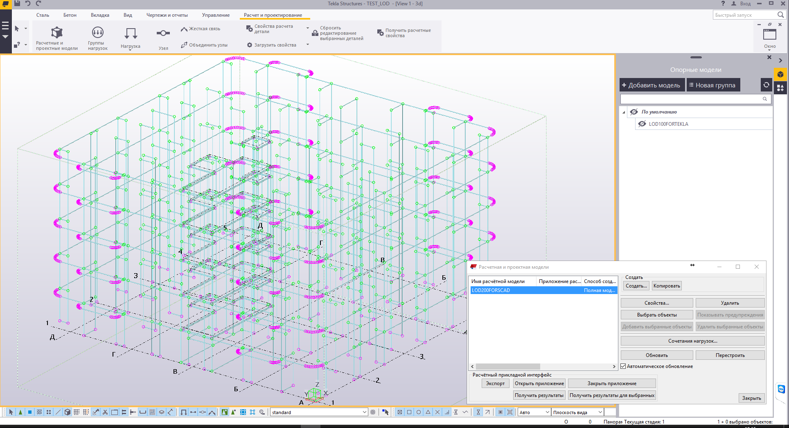
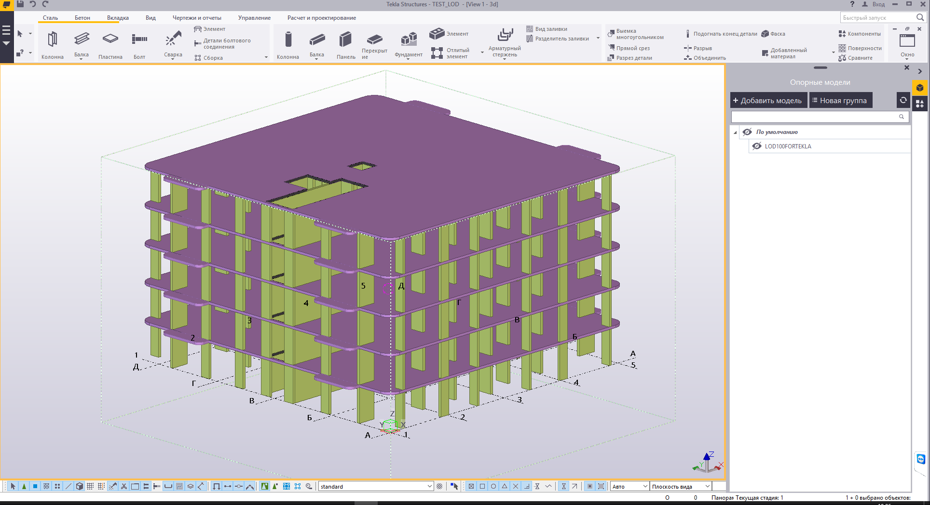
LOD300-ПРОЕКТНАЯ ПРОРАБОТКА
ИНТЕРФЕЙС
ИНТЕРФЕЙС

Slide 21
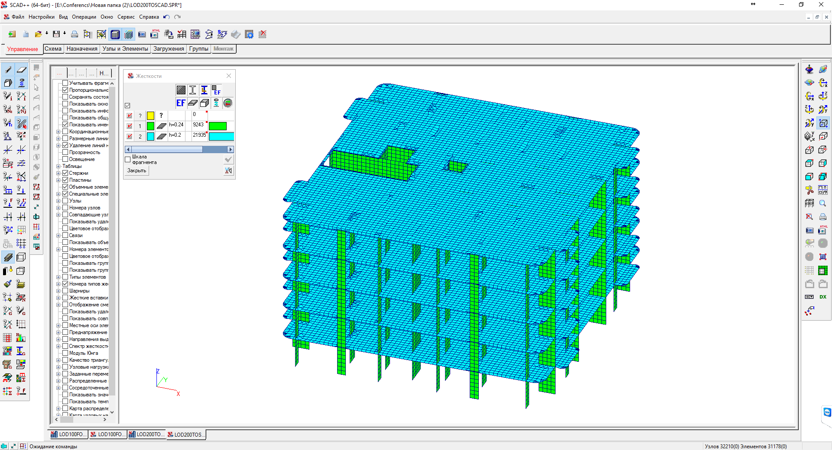
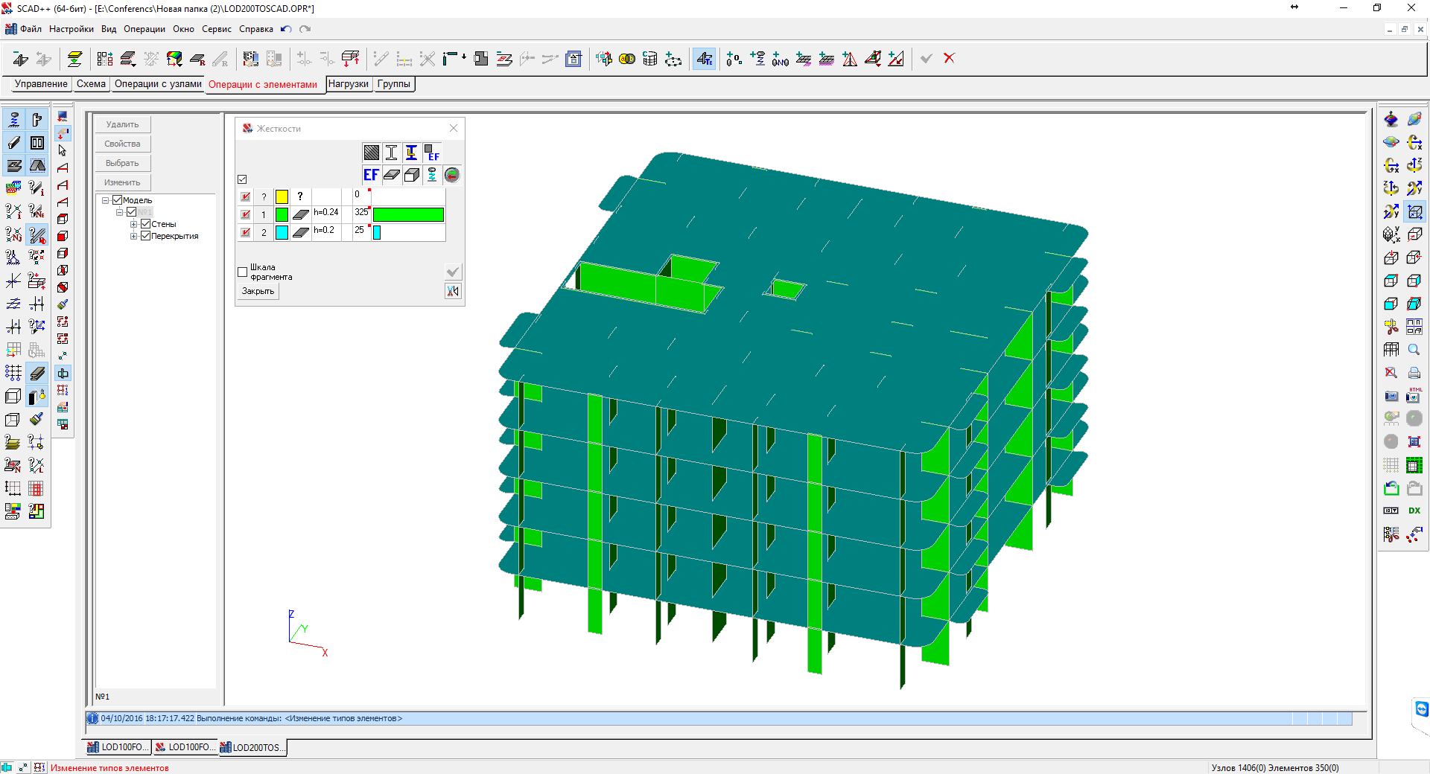
LOD300-ПРОЕКТНАЯ ПРОРАБОТКА
ФОРМАТ *R2S
ИНТЕРФЕЙС

Slide 22
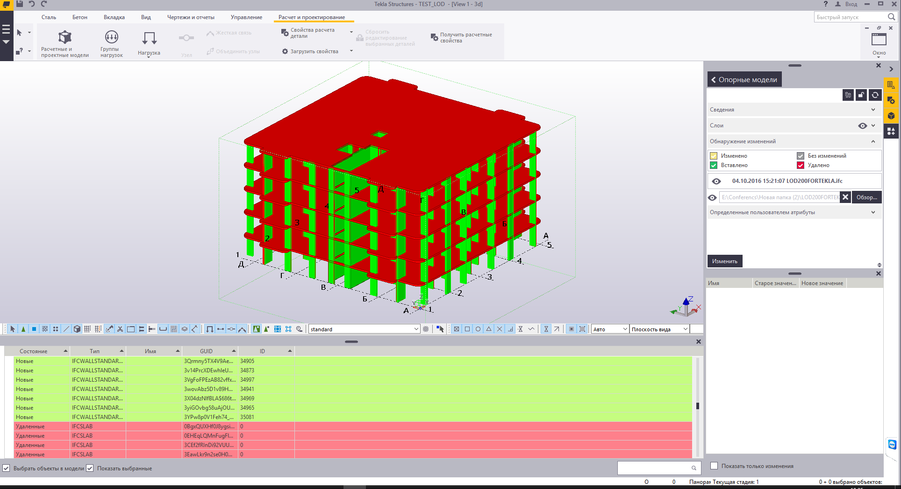
LOD300-ПРОЕКТНАЯ ПРОРАБОТКА
ФОРМАТ *IFC

Slide 23
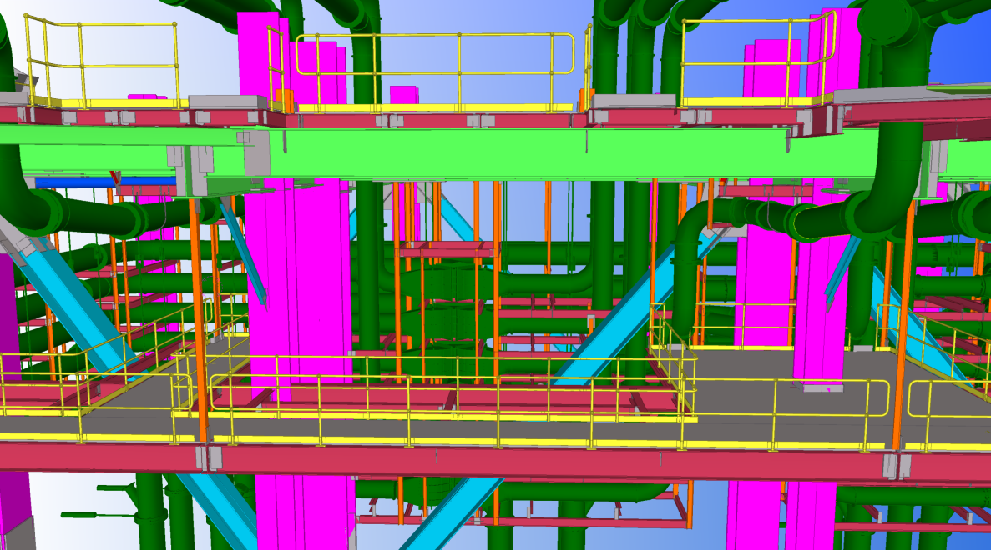
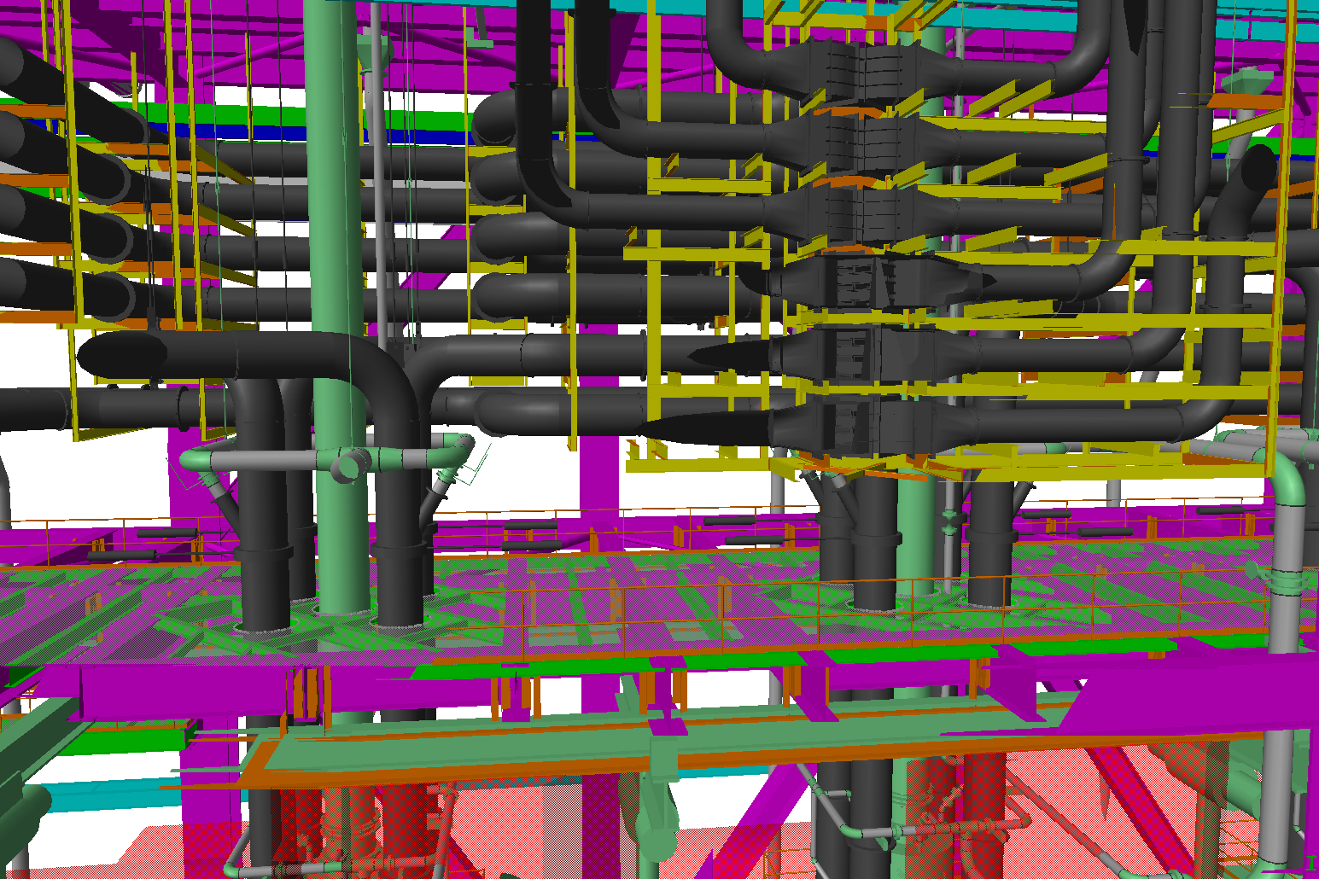
РАБОТА С ОПОРНЫМИ ОБЪЕКТАМИ
ArchiCad
Autocad
Revit
Microstation
Intergraph PDS
Intergraph SP3D
Aveva PDMS
Catia
SCAD Office
Стандарты:
IFC, CIS/2, SDNF, DSTV
Форматы:
DWG, DXF, DGN, …

Slide 24
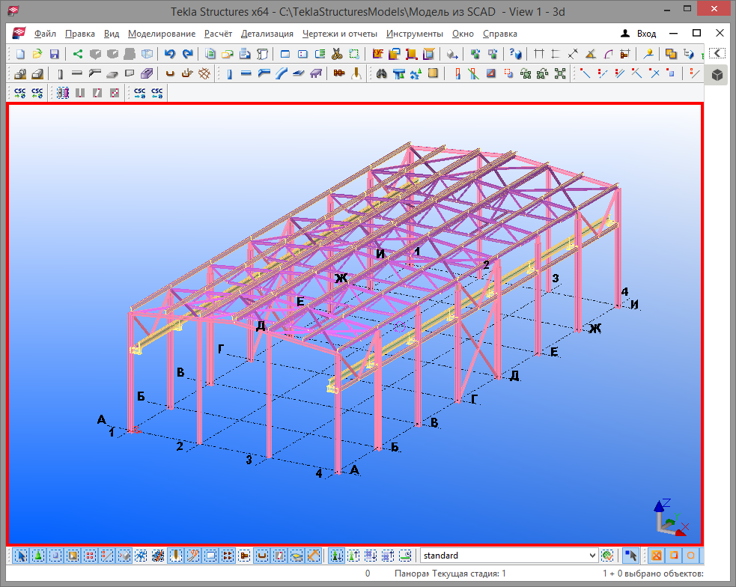
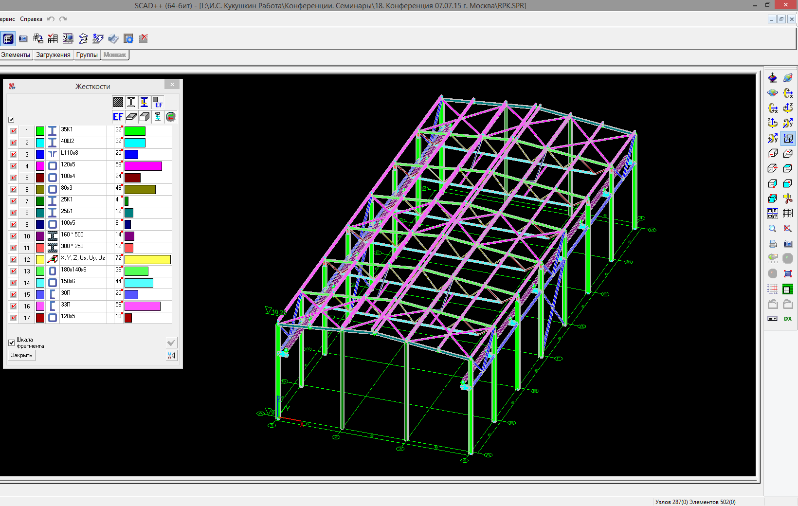
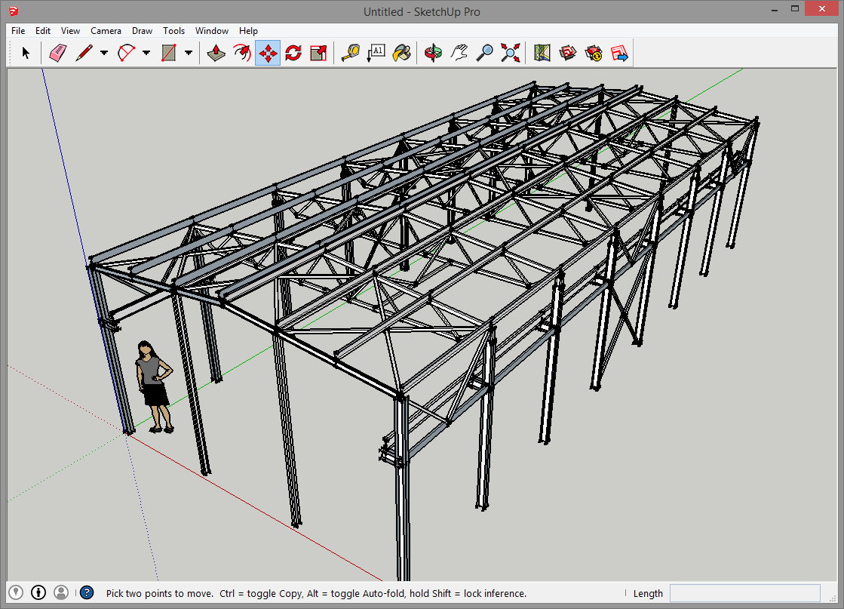
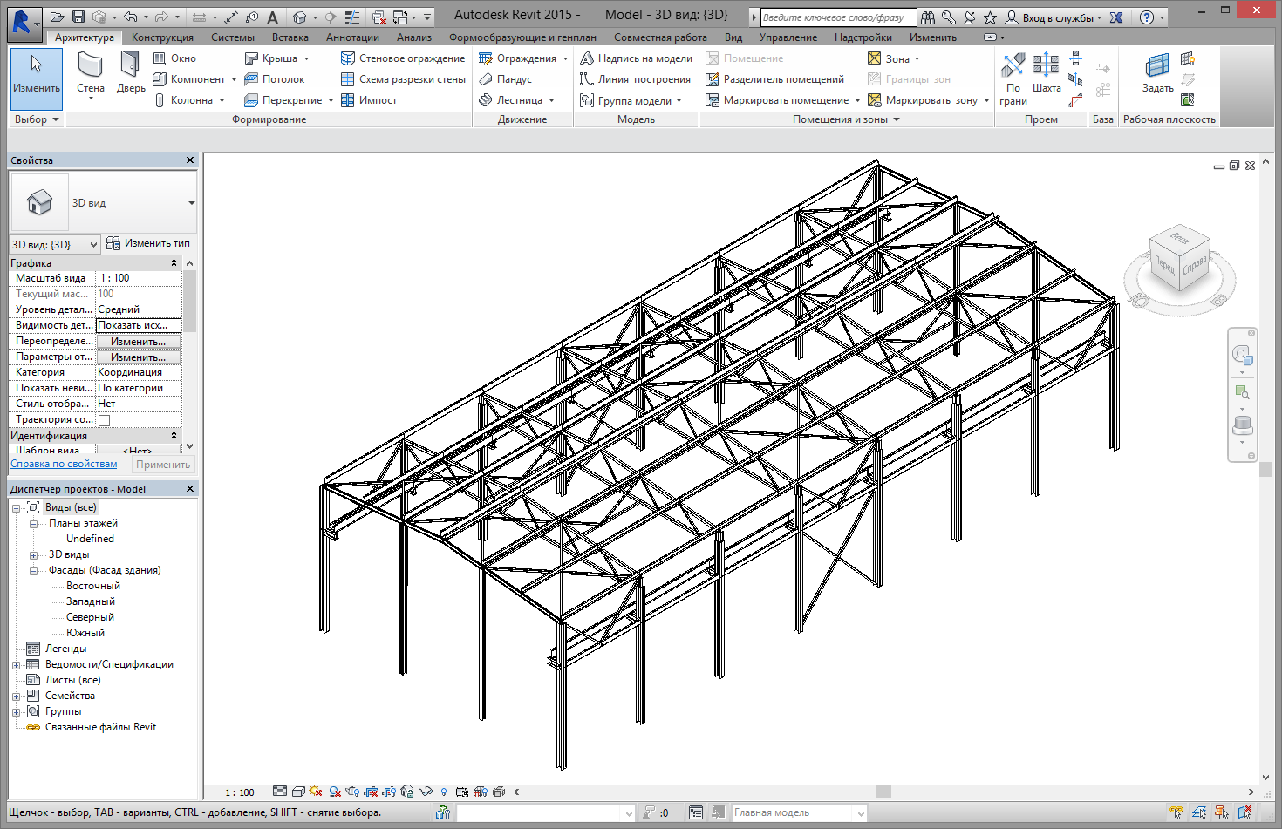
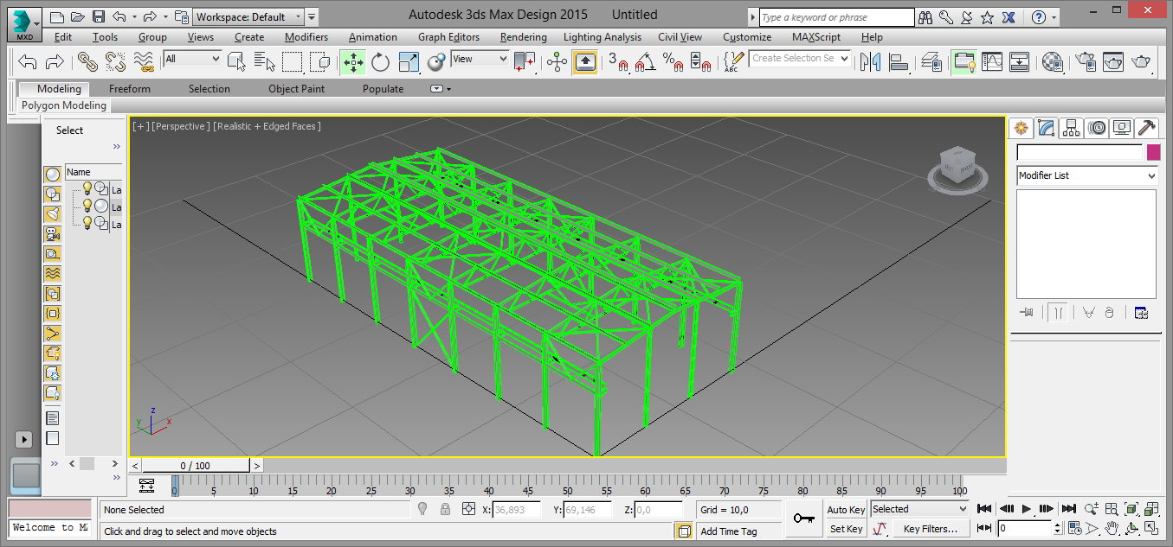
ПРИМЕРЫ ОБЪЕКТОВ
DXF
IFC
SDNF
STP
IFC
DXF

Slide 25
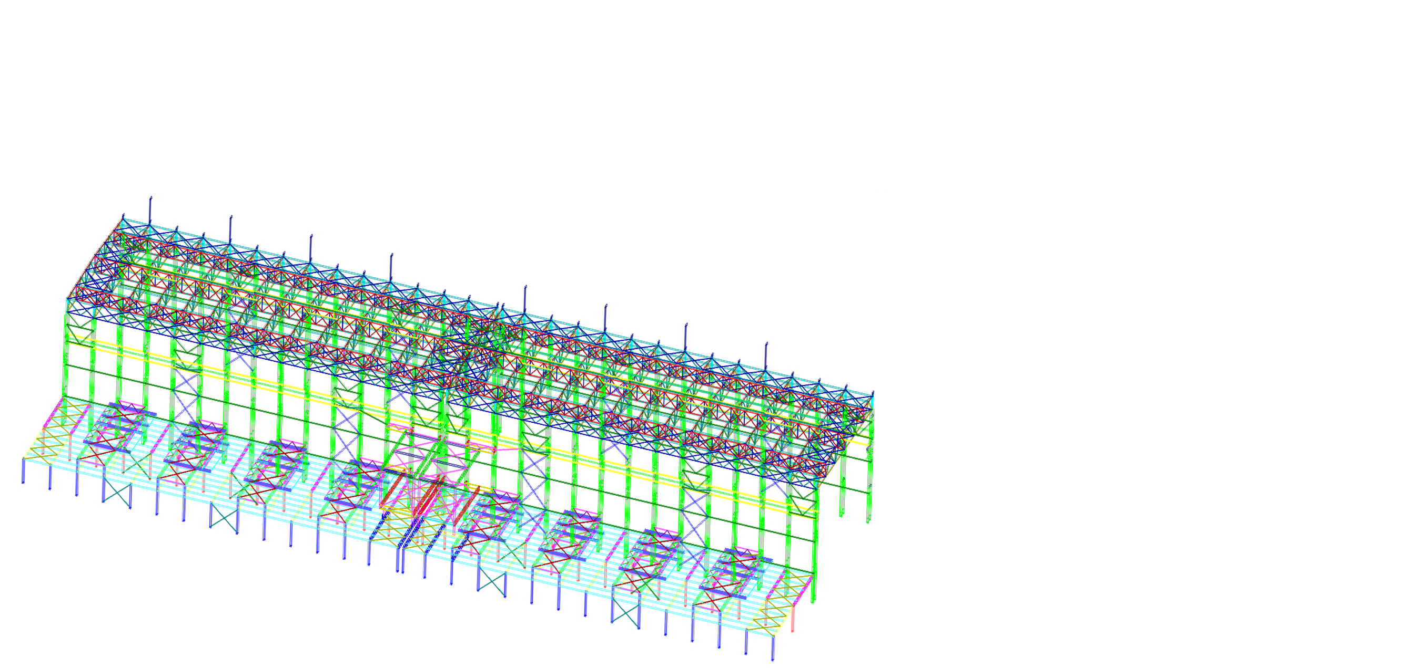
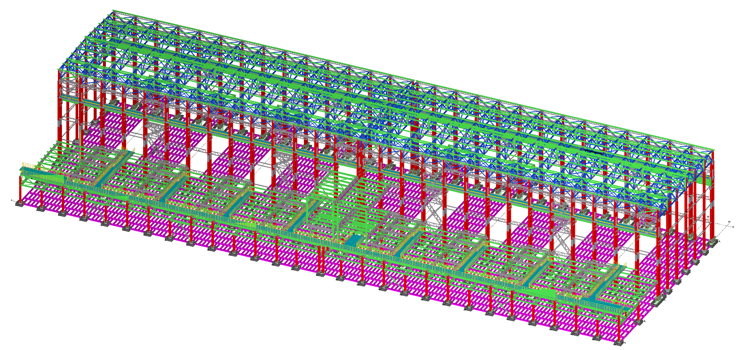
ПРИМЕРЫ ОБЪЕКТОВ
*R2S
*SDNF

Slide 26
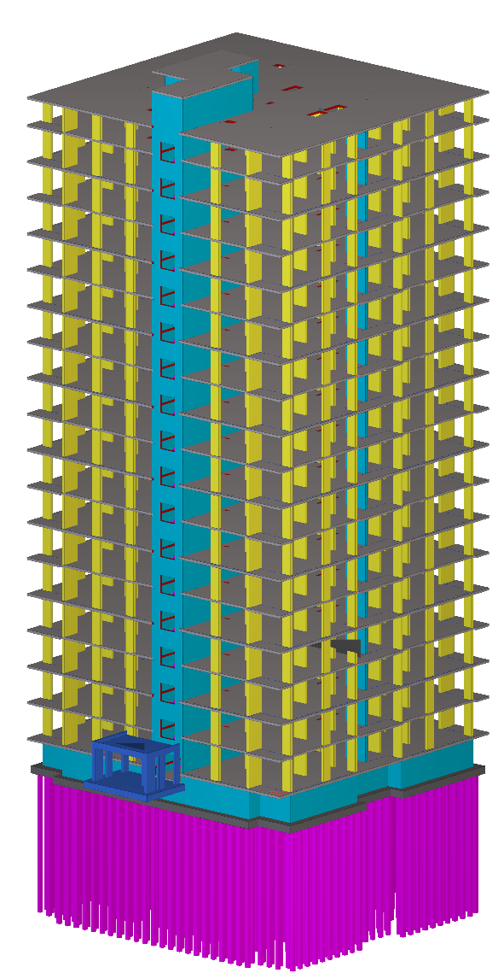
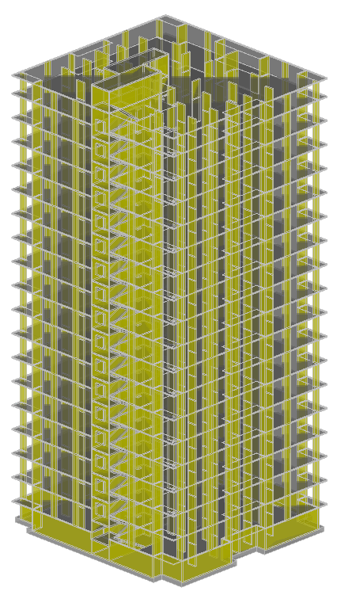
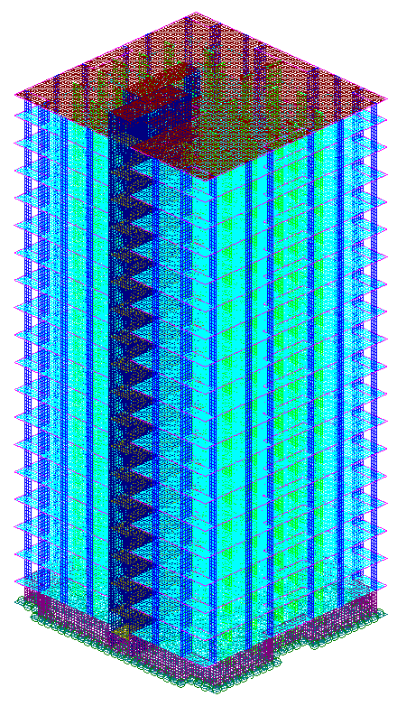
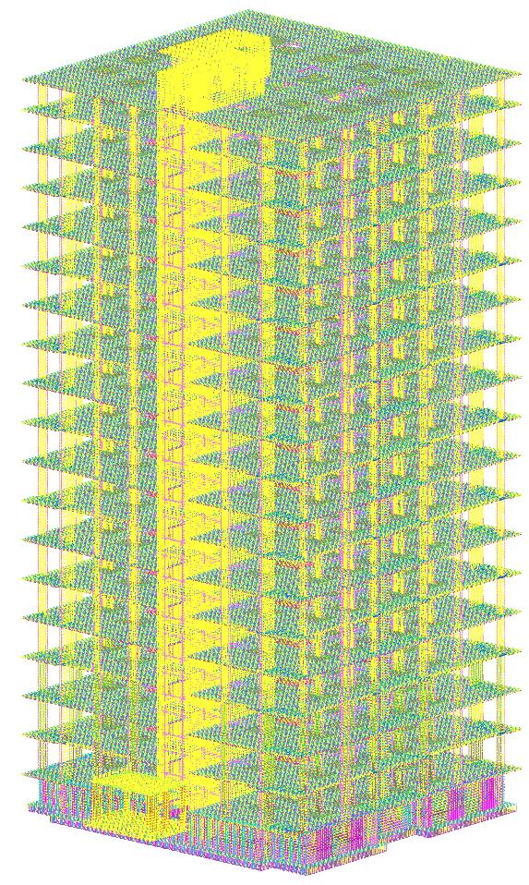
ПРИМЕРЫ ОБЪЕКТОВ
*IFC/*R2S
Генерация
сетки КЭ
Данные по армированию

Slide 27
СПАСИБО ЗА ВНИМАНИЕ!
ЛЮБИМОВ Игорь Юрьевич
КУКУШКИН Игорь Сергеевич

